Slide 1

오픈소스를 활용한 클러스터 분석 환경 구축 및 활용

Slide 2
목차
1. 비즈니스 로직
2. 아키텍처
3. 빅데이터
4. 사용기술
5. 분석

Slide 3

1. 비즈니스 로직
Business logic
일반 기업체의 분석 업무 프로세스
분석업무는 IT, 분석가, 마케터, 영업 등 다양한 분야 인력이 참여
Process Flow
데이터 수집
대상
IT 전문가
DA
도구
DB 툴
개발 툴

Slide 4
1. 비즈니스 로직
Business logic
일반 기업체의 분석 업무 프로세스
분석업무는 IT, 분석가, 마케터, 영업 등 다양한 분야 인력이 참여
Process Flow
데이터 수집
정제
대상
IT 전문가
DA
DA
분석가
도구
DB 툴
개발 툴
협업

Slide 5
1. 비즈니스 로직
Business logic
일반 기업체의 분석 업무 프로세스
분석업무는 IT, 분석가, 마케터, 영업 등 다양한 분야 인력이 참여
Process Flow
데이터 수집
정제
분석
대상
IT 전문가
DA
DA
분석가
분석가
도구
DB 툴
개발 툴
협업
SAS
SPSS
R

Slide 6
1. 비즈니스 로직
Business logic
일반 기업체의 분석 업무 프로세스
분석업무는 IT, 분석가, 마케터, 영업 등 다양한 분야 인력이 참여
Process Flow
데이터 수집
정제
분석
보고
대상
IT 전문가
DA
DA
분석가
분석가
임원
도구
DB 툴
개발 툴
협업
SAS
SPSS
R
페이퍼
메일

Slide 7
1. 비즈니스 로직
Business logic
개선 방향
Silo 형태의 업무 흐름을 Unity 형태의 흐름으로 전환
01
01
누구나 쉽게 접근
온라인-웹에서 접근

Slide 8
1. 비즈니스 로직
Business logic
개선 방향
Silo 형태의 업무 흐름을 Unity 형태의 흐름으로 전환
01
01
누구나 쉽게 접근
온라인-웹에서 접근
02
합리적인 도입 비용
오픈 소스 사용

Slide 9
1. 비즈니스 로직
Business logic
개선 방향
Silo 형태의 업무 흐름을 Unity 형태의 흐름으로 전환
01
01
누구나 쉽게 접근
온라인-웹에서 접근
02
합리적인 도입 비용
오픈 소스 사용
03
대용량 자료 분석
분산 저장, 분산 처리

Slide 10

1. 비즈니스 로직
Business logic
단일 플랫폼 분석 환경 구축/ 활용
IT 분야는 데이터 수집에 집중. 정제, 분석, 보고 절차는 온라인으로 통합
Process Flow
데이터수집
소스
Hadoop
역할
분산 저장

Slide 11

1. 비즈니스 로직
Business logic
단일 플랫폼 분석 환경 구축/ 활용
IT 분야는 데이터 수집에 집중. 정제, 분석, 보고 절차는 온라인으로 통합
Process Flow
데이터수집
정제
Hive
소스
Hadoop
Spark
Sparklyr
역할
분산 저장
분산 처리

Slide 12

1. 비즈니스 로직
Business logic
단일 플랫폼 분석 환경 구축/ 활용
IT 분야는 데이터 수집에 집중. 정제, 분석, 보고 절차는 온라인으로 통합
Process Flow
데이터수집
정제
분석
Hive
소스
Hadoop
Spark
Sparklyr
RStudio Server
역할
분산 저장
분산 처리
분석알고리즘
수행

Slide 13

1. 비즈니스 로직
Business logic
단일 플랫폼 분석 환경 구축/ 활용
IT 분야는 데이터 수집에 집중. 정제, 분석, 보고 절차는 온라인으로 통합
Process Flow
데이터수집
정제
분석
보고
Hive
소스
Hadoop
Spark
Sparklyr
RStudio Server
RS Connect
역할
분산 저장
분산 처리
분석알고리즘
수행
보고서 관리
권한 관리
온라인-웹 통합

Slide 14
2. 아키텍처
Achiteture
소프트웨어 구성
BigData 클러스터 5대 소프트웨어 분산 배치
SERVER- 01
SERVER- 02
SERVER- 03 ~ 05
Host-Name
: hadoop-master
Hadoop
: Name-Node
: Resource-Manager
Flume
Scrapy
Host-Name
: hadoop-secmaster
Hadoop
: Secondary-Name
Spark
: Master
Hive/JDBC
MariaDB
R/RStudio server
Host-Name
: hadoop-worker01 ~ 03
Hadoop
: Node-Manager
: Data-Node
Spark
: Worker01 ~ 03
RStudio connect server
R

Slide 15
2. 아키텍쳐
Achiteture
데이터 흐름
데이터는 센서 데이터와 외부데이터로 구분된다.
BigData Zone
日間 센서데이터 수신
- 매일 - HTTP통신
센서 데이터 전송
- CROND - JDBC통신
데이터 분산 저장
Spring
boot
Hive 메타정보 저장
Log Data 수신서버
- 센서데이터 수집
Master Server
- 연산, 분산처리 요청
- 처리 결과 전송
Worker-01
FLUME
SCRAPY
CRAWL
OPEN-API
Worker 연산 결과
R패키지
연산, 분산처리 요청
생성된 보고서 저장
Worker-02
Sensor Data
RS Connect
(보고서 서버)
R Server (분석 서버)
HTTP
Web Browser
외부데이터
- 공공포털
- 소셜네트워크
사용자
Worker-03

Slide 16
3. 빅데이터
bigdata
빅데이터란?
4차 산업혁명의 Key Point
01
BigData

Slide 17
3. 빅데이터
bigdata
빅데이터란?
4차 산업혁명의 Key Point
01
BigData
02
Data Size

Slide 18
3. 빅데이터
bigdata
빅데이터란?
4차 산업혁명의 Key Point
01
BigData
02
Data Size
03
Feature

Slide 19
3. 빅데이터
bigdata
빅데이터란?
4차 산업혁명의 Key Point
01
BigData
02
Data Size
03
Feature
04
Evolution

Slide 20
3. 빅데이터
Bigdata is 3v
다양성(Variety)
구조(Structured)
비조직화(Unstructured)
다원적(Multi-factor)
확률적(Probabilistic)
용량(Volume)
테라바이트(Terabytes)
레코드(Records/Arch)
트랜잭션(Transactions)
테이블(Tables, Files)
volume
variety
velocity
BigData
속도(Velocity)
집단(Batch)
실시간(Real/near-time)
과정(Processes)
연속(Streams)

Slide 21
3. 빅데이터
Bigdata is 4v
다양성(Variety)
구조(Structured)
비조직화(Unstructured)
다원적(Multi-factor)
확률적(Probabilistic)
용량(Volume)
테라바이트(Terabytes)
레코드(Records/Arch)
트랜잭션(Transactions)
테이블(Tables, Files)
volume
variety
velocity
BigData
속도(Velocity)
집단(Batch)
실시간(Real/near-time)
과정(Processes)
연속(Streams)
정확성(Veracity)
신뢰성(Trustworthiness)
진실성(Authenticity)
명성(Origin, Reputation)
유용성(Availability)
책임(Accountability)
veracity
veracity

Slide 22
3. 빅데이터
Bigdata is 4v
다양성(Variety)
구조(Structured)
비조직화(Unstructured)
다원적(Multi-factor)
확률적(Probabilistic)
용량(Volume)
테라바이트(Terabytes)
레코드(Records/Arch)
트랜잭션(Transactions)
테이블(Tables, Files)
volume
variety
velocity
BigData
속도(Velocity)
집단(Batch)
실시간(Real/near-time)
과정(Processes)
연속(Streams)
가치(Value)
통계적인(Statistical)
이벤트(Events)
연관성(Correlations)
가설의(Hypothetical)
value
value

Slide 23
3. 빅데이터
Bigdata is 5v
다양성(Variety)
구조(Structured)
비조직화(Unstructured)
다원적(Multi-factor)
확률적(Probabilistic)
용량(Volume)
테라바이트(Terabytes)
레코드(Records/Arch)
트랜잭션(Transactions)
테이블(Tables, Files)
volume
variety
velocity
BigData
속도(Velocity)
집단(Batch)
실시간(Real/near-time)
과정(Processes)
연속(Streams)
정확성(Veracity)
신뢰성(Trustworthiness)
진실성(Authenticity)
명성(Origin, Reputation)
유용성(Availability)
책임(Accountability)
가치(Value)
통계적인(Statistical)
이벤트(Events)
연관성(Correlations)
가설의(Hypothetical)
veracity
value
veracity
value

Slide 24

24
4. 사용기술
Apache hadoop
하둡(hadoop)
여러 대의 컴퓨터로 이루어진 Cluster에서 동작하는 분산 프로그램
01
Open Source

Slide 25
25
4. 사용기술
Apache hadoop
하둡(hadoop)
여러 대의 컴퓨터로 이루어진 Cluster에서 동작하는 분산 프로그램
01
Open Source
02
GFS + Mapreduce

Slide 26
26
4. 사용기술
Apache hadoop
하둡(hadoop)
여러 대의 컴퓨터로 이루어진 Cluster에서 동작하는 분산 프로그램
01
Open Source
02
GFS + Mapreduce
03
Distributed File System

Slide 27
27
4. 사용기술
Apache hadoop
하둡(hadoop)
여러 대의 컴퓨터로 이루어진 Cluster에서 동작하는 분산 프로그램
01
Open Source
02
GFS + Mapreduce
03
Distributed File System
04
Stability

Slide 28
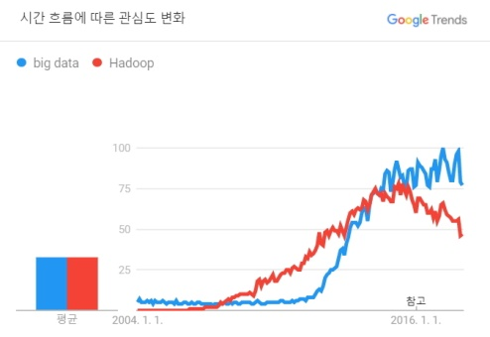
28
4. 사용기술
Apache hadoop
하둡(hadoop)
여러 대의 컴퓨터로 이루어진 Cluster에서 동작하는 분산 프로그램
01
Open Source
02
GFS + Mapreduce
03
Distributed File System
04
Stability
BigData 와 Hadoop의 상관관계

Slide 29
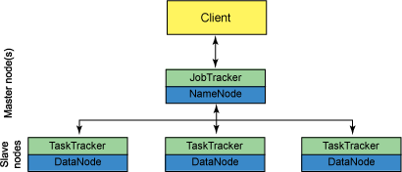
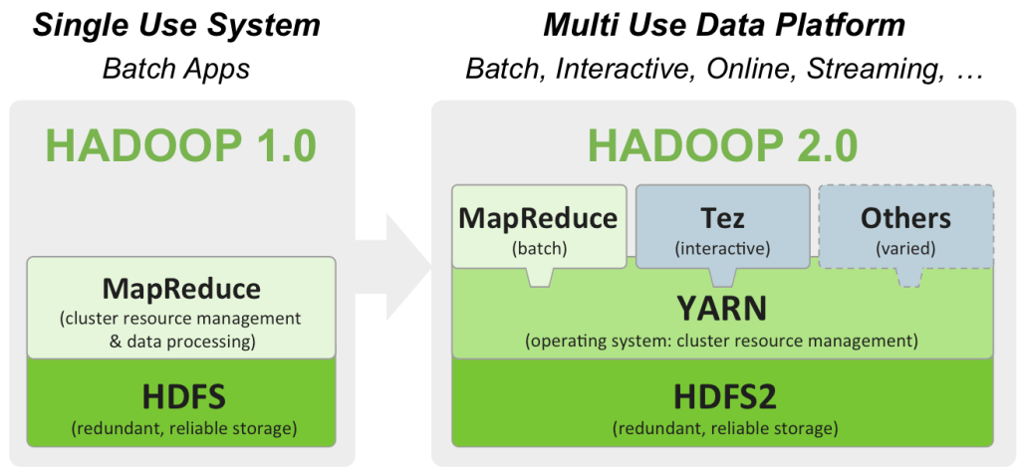
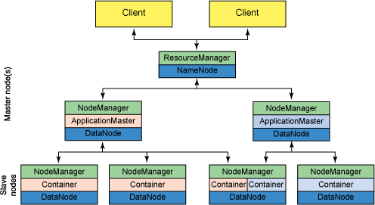
hadoop1
4. 사용기술
Hadoop1 vs hadoop2
Hadoop1 vs hadoop2
hadoop2

Slide 30
hadoop1
4. 사용기술
Hadoop1 vs hadoop2
Hadoop1 vs hadoop2
hadoop1
hadoop2

Slide 31
hadoop1
4. 사용기술
Hadoop1 vs hadoop2
Hadoop1 vs hadoop2
hadoop2

Slide 32
hadoop1
4. 사용기술
Hadoop1 vs hadoop2
Hadoop1 vs hadoop2
hadoop2
hadoop2

Slide 33

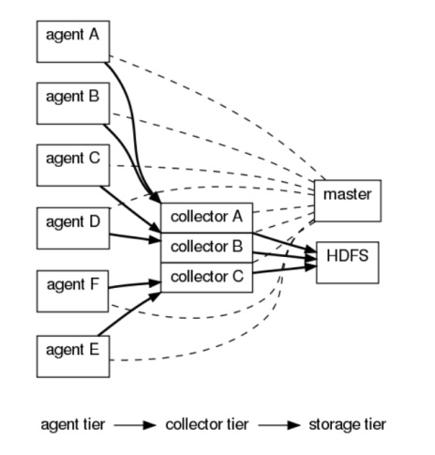
33
4. 사용기술
Apache flume & scrapy frame work
플룸 & 스크래피(Flume & Scrapy)
Apache Flume
01
Agent & Collector

Slide 34
34
4. 사용기술
Apache flume & scrapy frame work
플룸 & 스크래피(Flume & Scrapy)
Apache Flume
01
Agent & Collector
02
Master of Data Flow

Slide 35
35
4. 사용기술
Apache flume & scrapy frame work
플룸 & 스크래피(Flume & Scrapy)
Apache Flume
01
Agent & Collector
02
Master of Data Flow
03
Dynamic

Slide 36

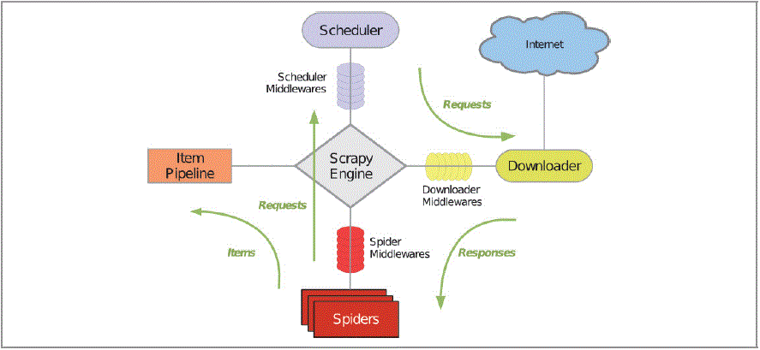
36
4. 사용기술
Apache flume & scrapy frame work
플룸 & 스크래피(Flume & Scrapy)
Scrapy Frame Work
01
Web Site Crawling

Slide 37
37
4. 사용기술
Apache flume & scrapy frame work
플룸 & 스크래피(Flume & Scrapy)
Scrapy Frame Work
01
Web Site Crawling
02
Extension

Slide 38

38
4. 사용기술
Apache hive
하이브(hive)
Hadoop 에서 동작하는 Data Warehouse
01
Apache Project

Slide 39
39
4. 사용기술
Apache hive
하이브(hive)
Hadoop 에서 동작하는 Data Warehouse
01
Apache Project
02
HiveQL

Slide 40
40
4. 사용기술
Apache hive
하이브(hive)
Hadoop 에서 동작하는 Data Warehouse
01
Apache Project
02
HiveQL
03
Easy

Slide 41
41
4. 사용기술
Apache hive
하이브(hive)
Hadoop 에서 동작하는 Data Warehouse
01
Apache Project
02
HiveQL
03
Easy
04
Batch Processing

Slide 42
42
4. 사용기술
Apache hive
하이브(hive)
Hadoop 에서 동작하는 Data Warehouse
01
Hive | RDBMS
SQL 인터페이스 | SQL 인터페이스
분석의 초점 | 온라인 or 분석에 초점
트랜잭션 x | 보통 트랜잭션에 지원됨
파티션 추가, 기본적으로 Insert가 갱신하지 않는다(하지만 가능하다) | INSERT와 UPDATE를 지원함
Map/Reduce를 통해 분산처리 | 사용자에의해 다르게 처리
노드의 스케일이 100개 이상 | 노드가 보통 20개가 넘지 않음
페타바이트당 적은 비용 | what’s petabyte?
Apache Project
02
HiveQL
03
Easy
04
Batch Processing
Hive vs RDBMS

Slide 43

43
4. 사용기술
Apache spark
스파크(spark)
빠른 General-purpose Cluster Computing System
01
Memory System

Slide 44
44
4. 사용기술
Apache spark
스파크(spark)
빠른 General-purpose Cluster Computing System
01
Memory System
02
Hive Linkage

Slide 45
45
4. 사용기술
Apache spark
스파크(spark)
빠른 General-purpose Cluster Computing System
01
Memory System
03
Four Module
02
Hive Linkage

Slide 46
46
4. 사용기술
Apache spark
스파크(spark)
빠른 General-purpose Cluster Computing System
01
Memory System
03
Four Module
02
Hive Linkage
04
Apache Project

Slide 47

47
4. 사용기술
R
R
Statistics/Data Mining 및 그래프를 위한 언어
01
GNUS

Slide 48
48
4. 사용기술
R
R
Statistics/Data Mining 및 그래프를 위한 언어
01
GNUS
02
Universality

Slide 49
49
4. 사용기술
R
R
Statistics/Data Mining 및 그래프를 위한 언어
01
GNUS
02
Universality
03
Variety Package

Slide 50
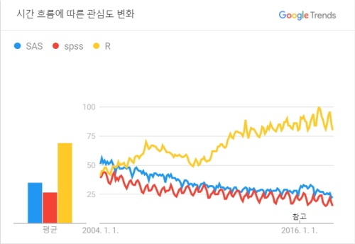
50
4. 사용기술
R
R
Statistics/Data Mining 및 그래프를 위한 언어
01
GNUS
02
Universality
03
Variety Package
SAS, SPSS, R 관심도 변화

Slide 51
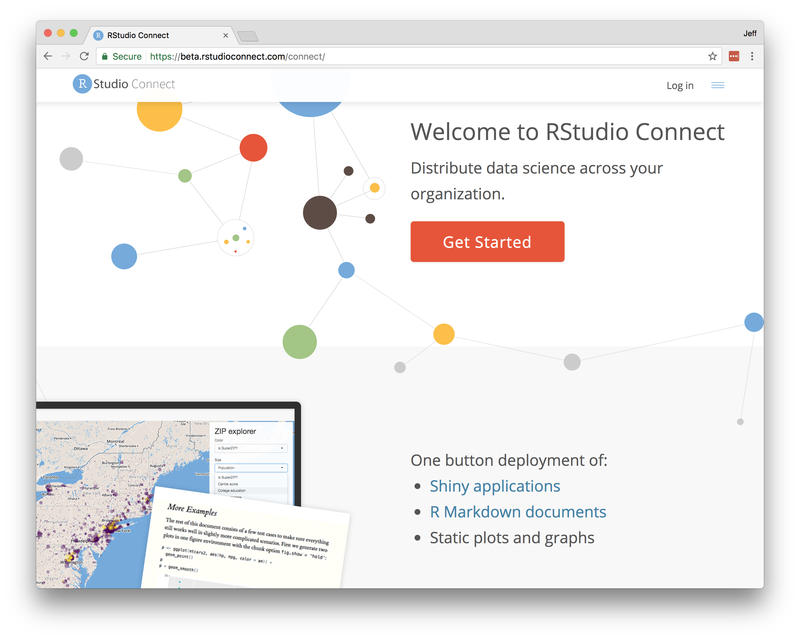
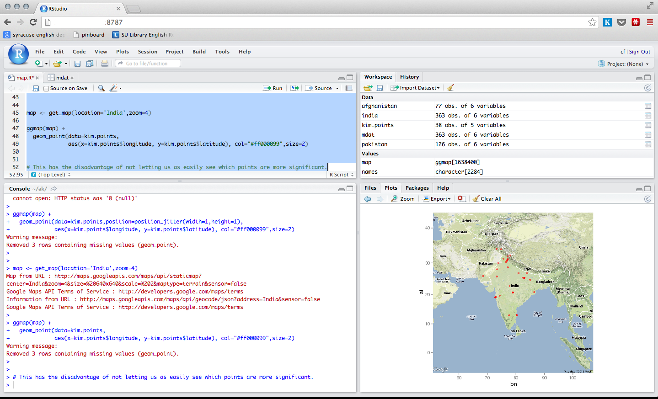
51
4. 사용기술
R
R
Rstudio Server & Rstudio Connect

Slide 52
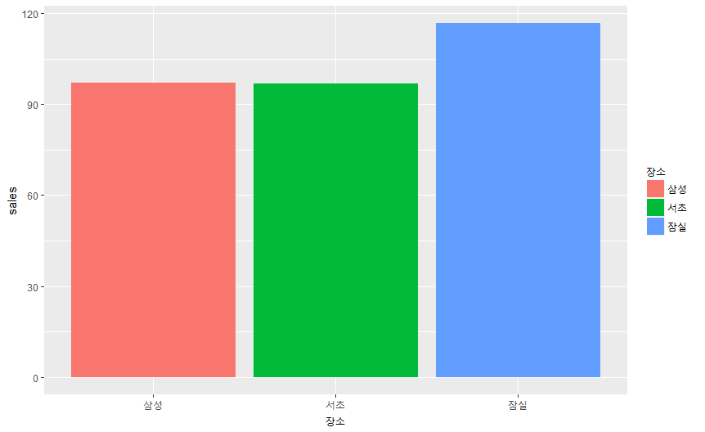
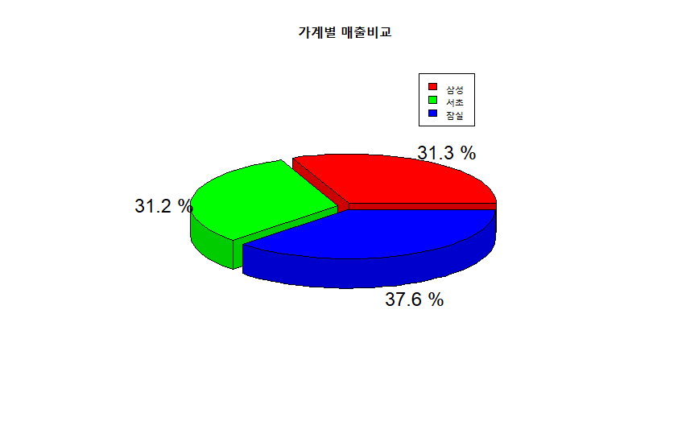
5. 분석
R
R-1 지점별 매출비교
지점별 매출비교(1)
지점별 매출비교(2)

Slide 53
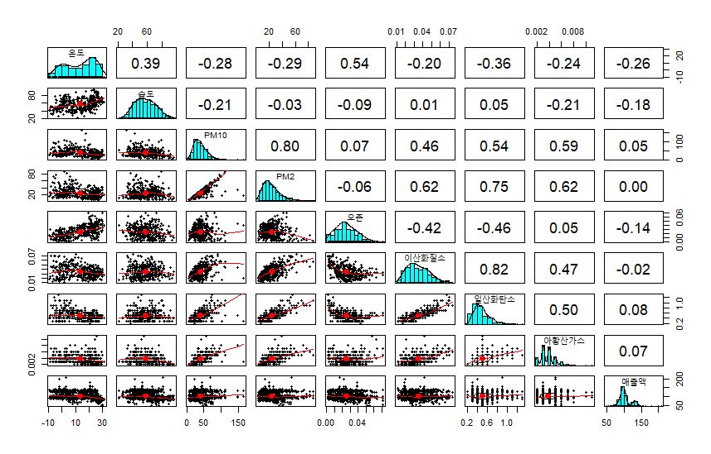
5. 분석
R
R-2 환경 요소별 상관관계
산점도 매트릭스

Slide 54
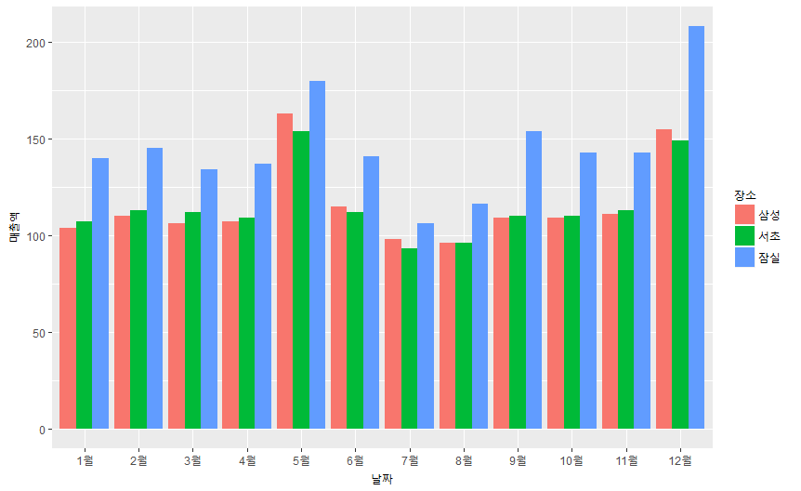
5. 분석
R
R-3 월별 지점 매출비교
월별 지점 매출비교(1)

Slide 55
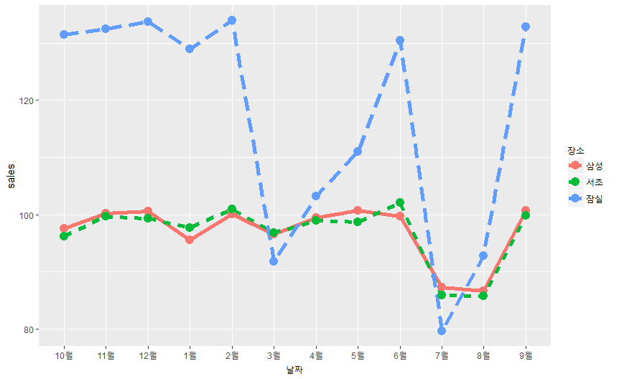
5. 분석
R
R-3 월별 지점 매출비교
월별 지점 매출비교(2)

Slide 56
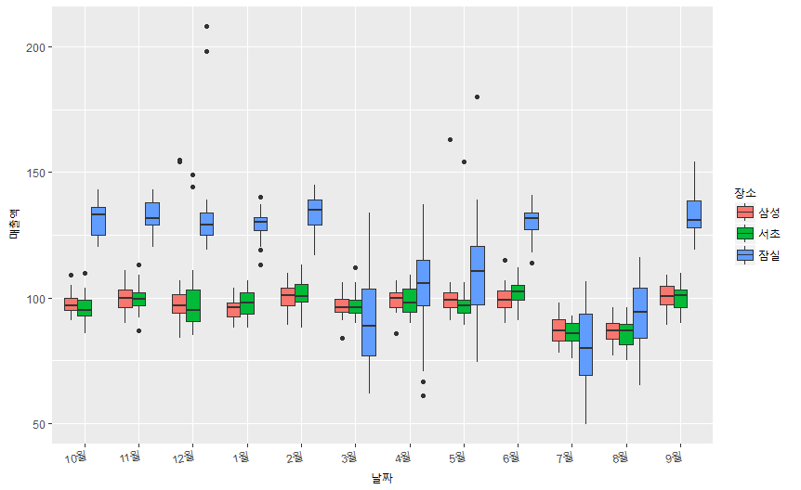
5. 분석
R
R-3 월별 지점 매출비교
월별 지점 매출비교(3)

Slide 57
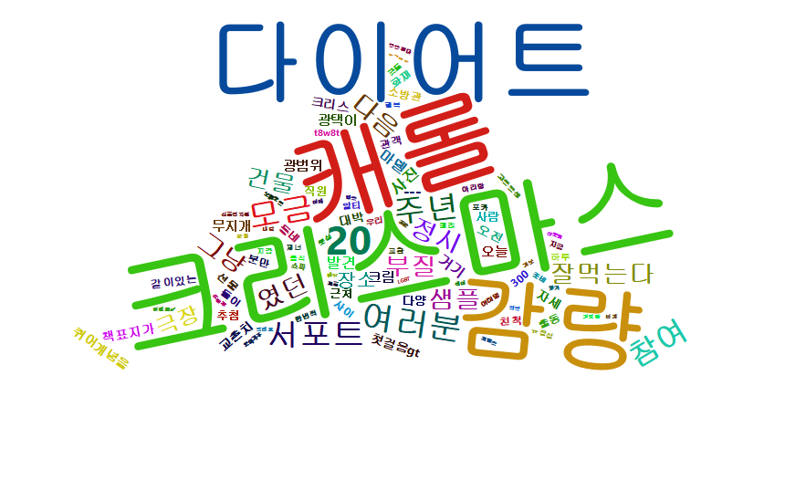
5. 분석
R
R-4 지점별 소비자 만족도 조사
서초점 소비자 만족도

Slide 58
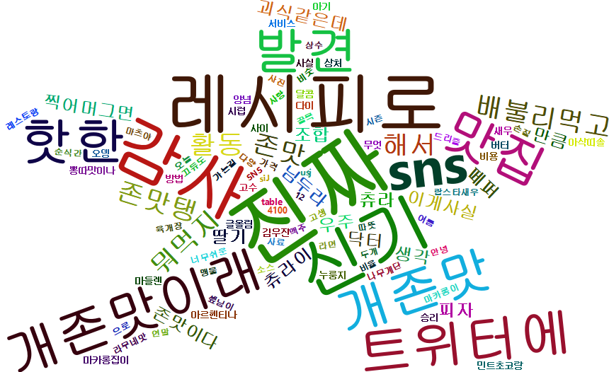
5. 분석
R
R-4 지점별 소비자 만족도 조사
잠실점 소비자 만족도

Slide 59

5. 분석
R
R-4 지점별 소비자 만족도 조사
삼성점 소비자 만족도

Slide 60










사용 언어 및 도구

Slide 61
Thank you

